Slide 1
Značilnosti trdnih snovi

Slide 2
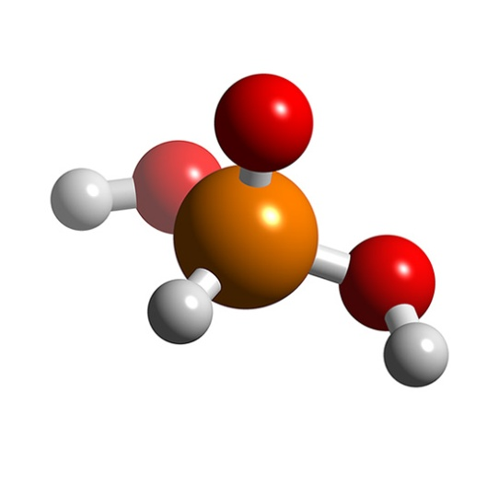
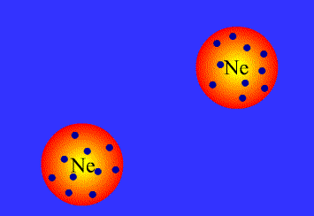
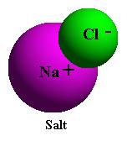
Sestava trdnih snovi
Trdne snovi so sestavljene iz različnih delcev:
  Atomov
  Ionov
  Molekul
molekule
atomi
ioni

Slide 3
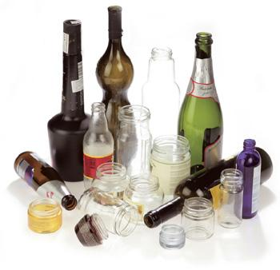
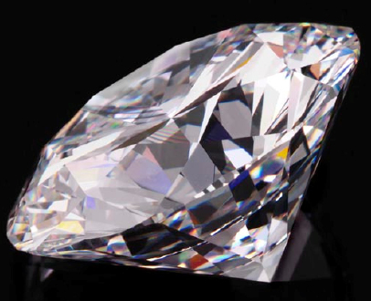
Razdelitev trdnih snovi
Amorfne
Nimajo urejene notranje strukture (steklo, plastika, saje, želatina…)
Kristalinične
Imajo urejeno notranjo strukturo, ki se navzven kaže kot ravne ploskve in ostri robovi

Slide 4
Kristali
Ionski
Kovalentni
Molekulski
Kovinski

Slide 5
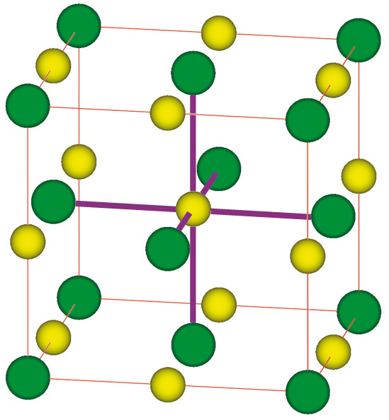
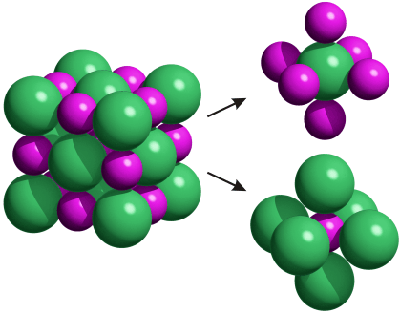
Ionski kristali
Ionski kristali so krhki in nekovni.
Imajo visoka tališča (~800 °C).
Se dobro topijo v vodi in v vodni raztopini prevajajo električni tok.

Slide 6
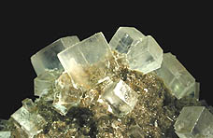
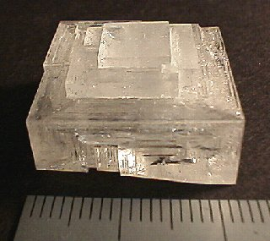
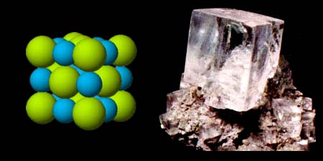
Ionski kristali imajo velikokrat kubično strukturo

Slide 7
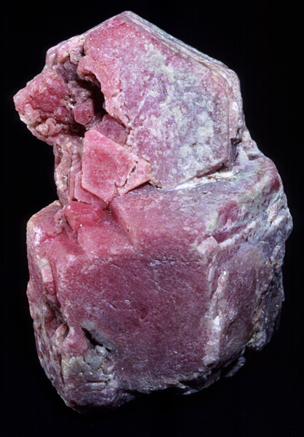
Kovalentni kristali
Osnovni gradniki so atomi.
Povezani so s kovalentnimi vezmi.
Imajo visoka tališča, ker so vezi močne (več kot 2000 °C).
Ne prevajajo električnega toka.
Običajno so zelo trdi.
korund

Slide 8
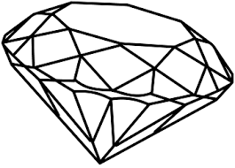
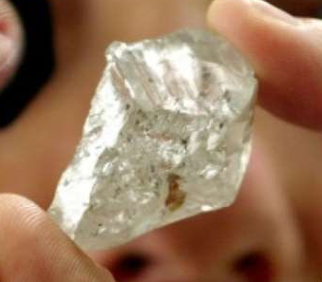
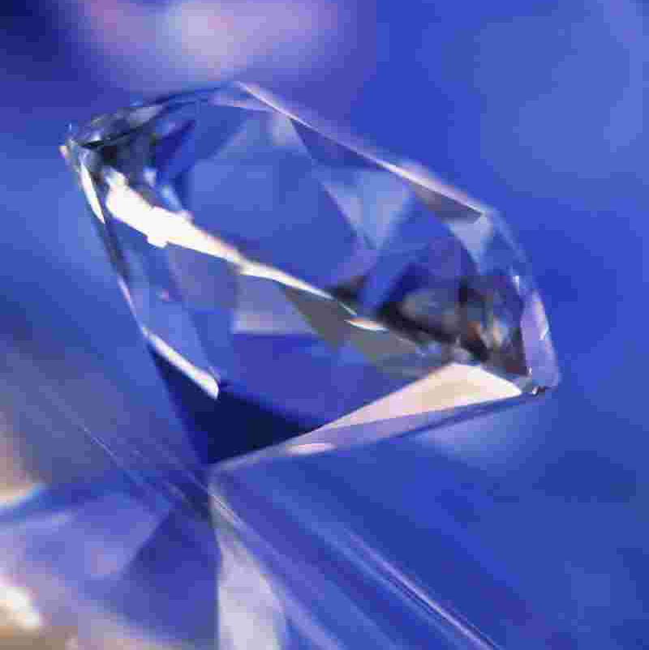
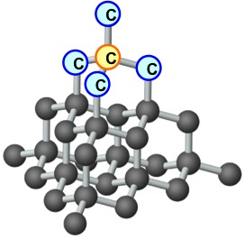
Diamant
Ne prevaja električnega toka.
Je zelo trd (najtrša snov).
Atomi so razporejeni tetraedrično (kot 109,5°).
Vsak atom je povezan s štirimi C atomi.
Visoko tališče (3000 – 4000 °C).

Slide 9
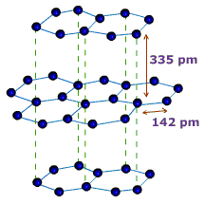
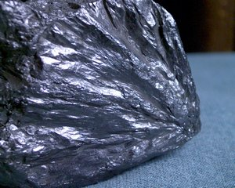
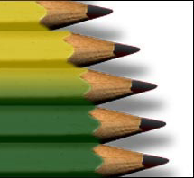
Grafit
Ogljikovi atomi tvorijo plasti v katerih so zelo močne vezi.
Vsak atom je povezan s tremi sosednjimi C atomi.
Plasti so med seboj povezane s šibkimi vezmi.
Prevaja električni tok (izjema med kovalentnimi kristali).
Je mehak (mazav).

Slide 10
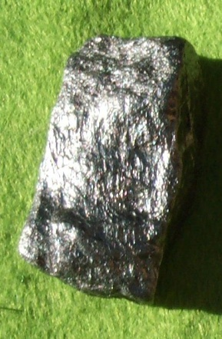
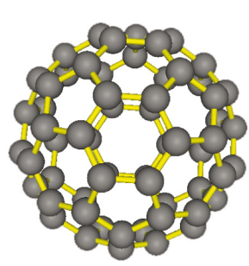
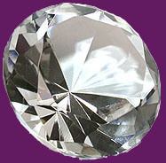
Alotropija
 | diamant | grafit
barva | brezbarven | črn
trdota | zelo trd | mehak
gostota | 3,5 g/cm³ | 2,2 g/cm³
električna prevodnost | ne prevaja | prevaja
razporeditev | tetraedrična | ploskovna
Je pojav, pri katerem se element pojavlja v različnih oblikah.
Grafit in diamant sta alotropni modifikaciji ogljika.

Slide 11
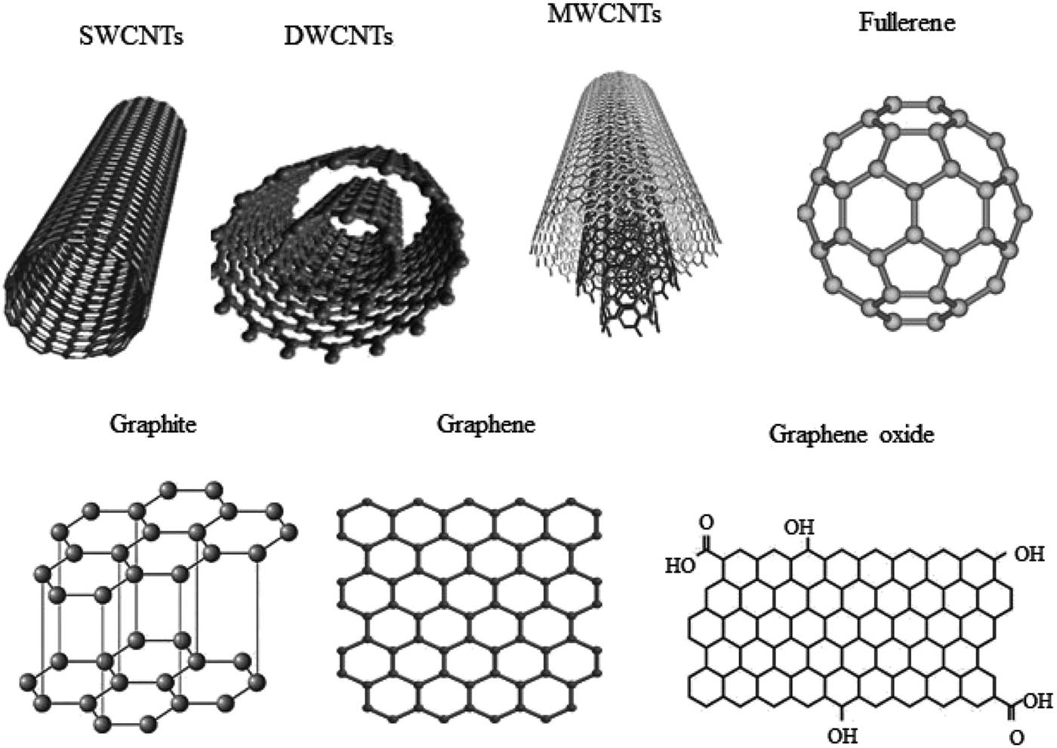

Slide 12
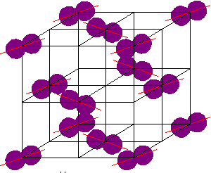
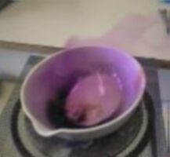
Molekulski kristali
Osnovni gradniki so molekule.
Povezane so z molekulskimi vezmi.
Imajo nizka tališča.
Ne prevajajo električnega toka.
So krhki.
Nekateri sublimirajo.

Slide 13
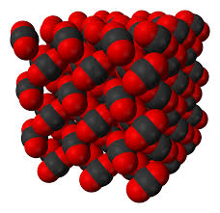
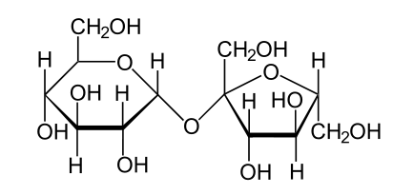
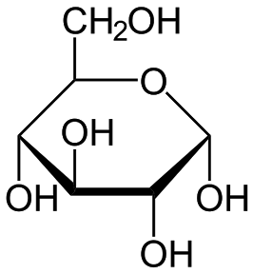
Molekulski kristali
Sladkor – saharoza
Ogljikov dioksid CO₂
Glukoza

Slide 14
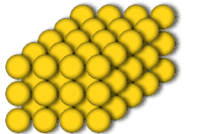
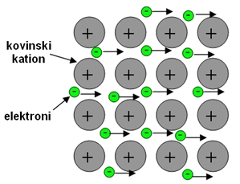
Kovinski kristali
Osnovni delci so atomi kovin.
Povezani so s kovinsko vezjo.
Atomi kovin imajo povezane elektronske ovojnice, kar omogoča prost pretok elektronov skozi kovino.

Slide 15
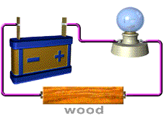
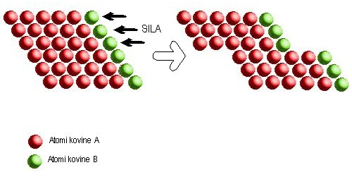
Lastnosti kovin
Prevajajo električni tok
Prevajajo toploto
Lahko jih mehansko obdelujemo (kujemo, valjamo, vlečemo…)
Imajo raznolika tališča.

Slide 16
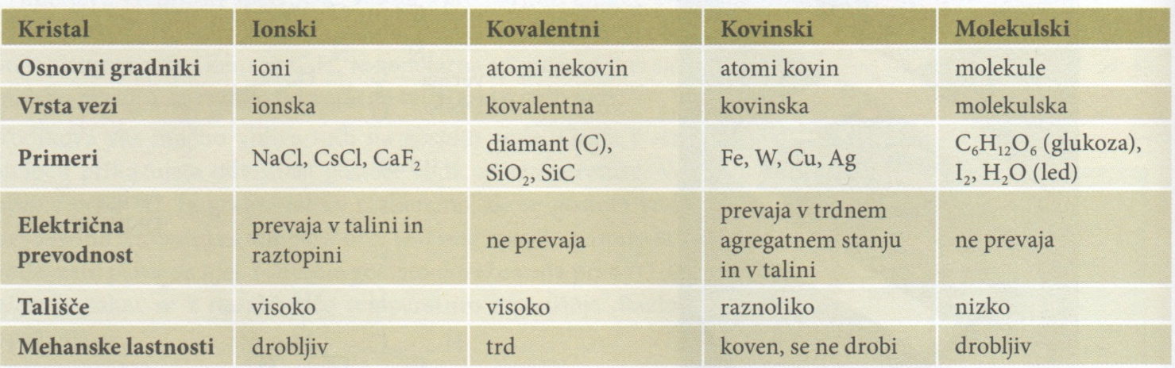
Razdelitev kristalov

Slide 17
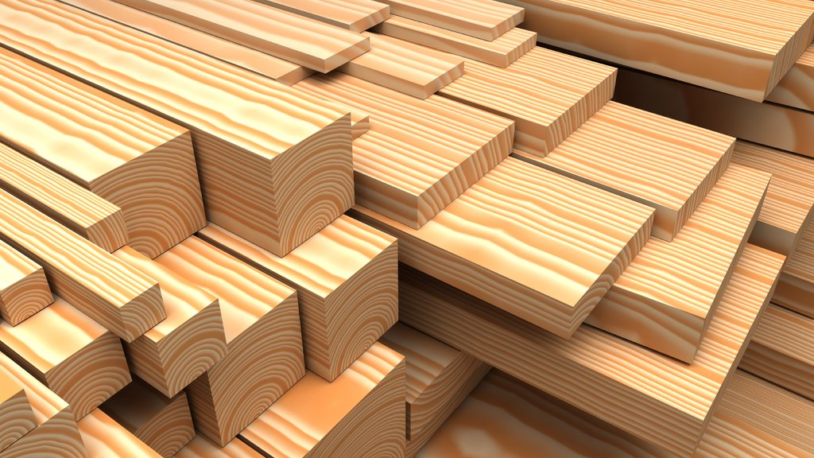
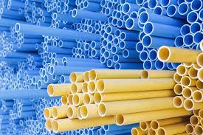
Amorfne snovi
So večinoma sestavljene iz kovalentnih vezi.
Med njimi najdemo:
- les
- plastiko
- steklo
- škrob
- teflon

